Slide 1


연출 : 여자다운

Slide 2
목차
01
목차를 입력하여 주세요.
02
목차를 입력하여 주세요.
03
목차를 입력하여 주세요.
04
목차를 입력하여 주세요.

Slide 3

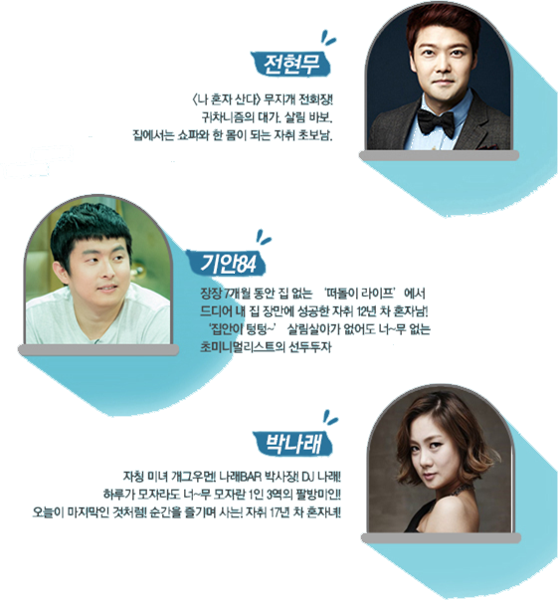

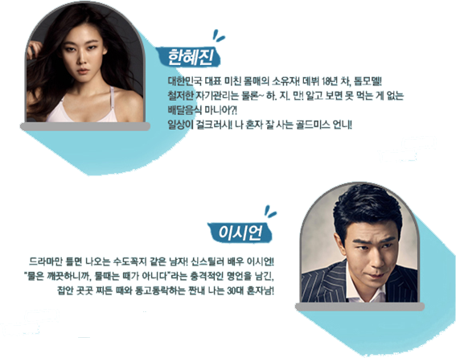
01
등장인물
녹화했다?
드디어!

Slide 4
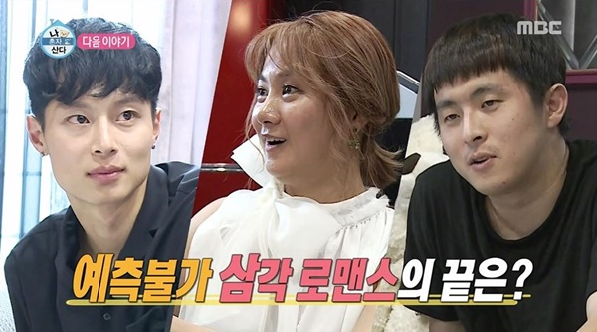
Q&A
Q
과연,
박나래 와 김충재 의 뒷이야기는
?

